Slide 1
환경재료학 개론
조원:이재욱,황현태,홍준표,이우람,박세욱

Slide 2
주제 : 목질 재료
목질 복합재료

Slide 3
목질 복합재료의 정의
목질복합재료란 소경목이나 폐잔재의 제재판이나 소각재,단판(veneer),삭편(particle),섬유 등의 목질 원료와 접착제를 결합시켜 제조한 것으로, 주위에서 흔히 볼 수 있는 합판,집성재,단판적층재,삭편판,섬유판 등을 말한다.

Slide 4
목질복합재료의 종류
합판
집성재
단판적층재
삭편판
섬유판

Slide 5
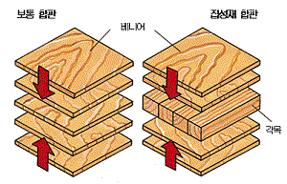
합판
합판은 목재를 얇게 절삭한 단판에 접착제를 칠하고 홀수매가 되도록 적층하되 인접 단판간의 목리(섬유방향)가 서로 직교하도록 구성하여 목재의 3뱡향(접선,방사,섬유 방향)에 따른 강도의 이방성(각기 다른 성질)을 개선한 1매의 판상제품을 말한다.따라서 단판을 3,5,7,9매 등으로 구성하여 제조하게 되는데 보통 두께 1mm 이상부터30mm정도까지그리고 3x6판,4x8판 등의 표준 크기로 출하되고 있다.목조주택 현장에서 주로 사용하는 OSB(oriented strand board)는 플레이크(얇은 조각,박편)를 페놀수지로 압축,접착하여특수하게 제작한 패널재료로 합판과 유사한 용도로 사용된다.

Slide 6
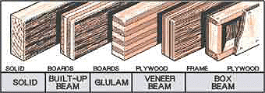
집성재
집성재는 제재판 또는 소각재 및 단판 등의 원료재를 섬유방향이 일치되도록 길이,폭,두께 방향으로 접착하여 제조한 목질재료를 말한다.목리 방향이 길이 방향이 되도록 구성하는데 건조재를 집성하여 접착하므로 장대재(길이가 긴 재료)인 경우에도 건조도가 균일한 재료가 제조되어 소재에서 발생하기 쉬운 할렬,변형,뒤틀림 등을 피할 수 있다.목조주택에서는 강도상의 요구에 따라 집성재의 길이방향으로 단면치수를 변형시켜 구조용 재료로 설계할 수 있으며 Ⅰ형이나 상자형의 집성제 제조가 가능하다. 또한 안전곡율반경 범위 내에서 임의의 곡목재료를 제조할 수 있어 다양한 공간연출을 위한 건축도 가능하다.

Slide 7
집성재 분류
형상에 따른 분류
-일반적인 형상에 따른 분류: 통집형, 만곡형
-단면의 형상에 따른 분류: ㅁ형 , 상자형, I형,중공형
-사용목적에 따른 분류: 조작용 , 화장 조작용, 구조용, 화장 구조용, 구조용 대단면
-하중방향에 따른 분류: 수평적층, 수직적층

Slide 8
단판적층재
단판적층재(laminated veneer lumber,LVL or parallel-laminated veneer,PLV)는 로터리 레이스(rotary lathe)에 의해 절삭된 단판을 섬유방향이 평행하도록 적층,접착하여 제조한 목질재료를 말한다.
단판은 보통 두께 2~6mm 정도의 것을 수개 층에서 수십 층이 되도록 제조하는데 뒤틀림이나 할렬을 방지하기 위한 목적으로 직교 단판(crossband)을 약간 삽입하기도 한다.
면 재료로서보다는 축재료(축 방향 재료)로 사용된다. 단판적층재는 용이한 가공성,균일한 재질, 곡면 가공성, 안전성 및 측면의 외관적 가치 등으로 인해 가구 및 비품 제조용 재료로 선호되고 있는데 아치형의 문틀, 소파 골조,계단, 의자, 침대, 캐비닛, 옷장, 카운터 상판으로 많이 이용되고 있다. 또한 강도적 성질의 편차가 적고 무게에 비해 강도가 큰 성질로 인해 들보, 트러스, I형보 등의 구조용 부재나 부품으로 사용되고 있다.
목재의 할렬 : 건조시발생되는 힘이 목재자체의 강도보다 클 때 목재의 축 방향으로 터지는 것

Slide 9
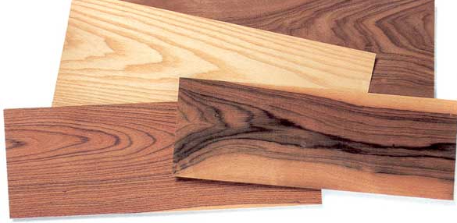
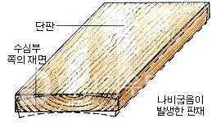
단판적층재(LVL)의 특징
단판의 적층수를 많게 하여 제조한 제품은 옹이와 같은 결점의 분산 정도가 크기 때문에 제재목뿐만이 아니라 집성재보다도 재질의 변동이 작은 편이며 또한 건조된 단판을 이용 하여 제조되므로 보다 신뢰성 높은 재료로 각광받고 있다.
방부,방충,내화처리 등의 약제처리를 단판이나 접착층에 실시할 수 있으므로 처리가 매우 용이한 편이다.
라미네이팅(Lamina)단판이 얇기 때문에 집성재보다도 만곡도가 더 큰 만곡재료로 제조할 수 있다.
그러나 단판의 이할로 인하여 횡방향의 인장강도 및 섬유방향의 전단강도가 낮으며 못질시 할렬이 일어나기 쉬운 점 등의 결함을 가지고 있다

Slide 10
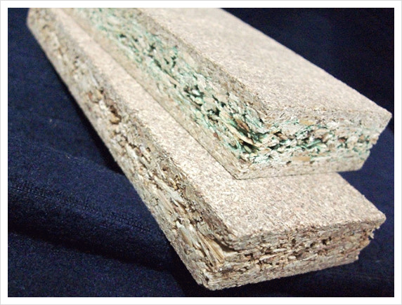
삭편판
삭편판은 목재의 작은 삭편에 접착제를 분무하고 열압축을 가해 판상으로 성형.제조한 목질판상재료이다. 이러한 삭편판은 제조시 이용된 목재 삭편의 종류에 따라 플레이크 보드,스트랜드 보드웨이퍼 보드등 다양한 명칭으로 불려진다.

Slide 11
삭편판 종류
파티클보드:목재가공 공정에서 파생되는 대팻밥,죽데기 등의 폐잔재를 이용하여 제조한 침상형의 목재 삭편과 요소수지 접착제 등과 같은 실내용 접착제를 이용하여 제조한 판상재료로써 가구,캐비닛 부재,각종 목공품 등과 같은 조작용 재료로 사용
웨이퍼,플레이크보드:지붕이나 벽체용 덮개,비늘판 등의 건축 구조재로 사용

Slide 12
삭편판 종류
배향성 스트랜드보드: 가늘고 긴 형상의 삭편인 스트랜드와 석탄산 수지 접착제 등과 같은 실외용 접착제를 이용하여 제조한 판상의 재료로써 합판의 구성 형태처럼 인접 층간의 목리가 서로 직교되도록 구성하여 제조. 3층 또는 5층의 형태로 제조될 수 있으며 웨이퍼보드와 마찬가지로 지붕이나 벽체용 덮개 등의 건축 구조재로 사용
무기질 결합제 보드: 목모에 시멘트나 석고를 결합시켜 제조한 판상재료로써 차음성,내균성 및 내화성이 필요한 곳에 주로 사용. 외벽,지붕용 덱크등으로 많이 사용.플레이크와 시멘트를 결합시켜 제조하는 경우도 있는데 이 제품은 문,마루, 칸막이,내력벽,외장용 비늘판(siding)등의 용도로 사용

Slide 13
섬유판
목재 ·짚 등의 각종 식물섬유를 주원료로 하여 판자 모양으로 접착 ·제판한 인공재료로써 일반적으로 흡음성 ·단열성이 우수하고, 재료에는 방향성이 없으므로 사용하기가 쉬우며, 원료도 폐재(廢材)를 이용할 수 있는 등의 이점이 있다.
비중에 따라 인슐레이션보드(insulation board:연질섬유판), 세미하드보드(semihard board:반경질섬유판), 하드보드(hard board:경질섬유판) 등으로 나누어진다. 처음에는 연질섬유판이 1920년대 초에 미국에서 만들어졌으며, 그 후 반경질섬유판 ·경질섬유판이 차례로 발달해왔다.

Slide 14

섬유판
인슐레이션보드는 건축재료로서 벽 ·천정의 재료로 이용된다. 세미하드보드는 표면에 각종 처리를 한 것도 있으며, 내장용의 천장판과 벽재(壁材)로서 사용된다. 보통 제품 외에 표면을 방화처리한 것은 방화판(防火板)으로 사용하기도 한다.
비중 0.8 이상인 하드보드는 목재의 통나무를 칩(chip) 모양으로 하고, 섬유를 풀어서 열과 압력을 가하여 판모양으로 만든다. 접착제는 사용하지 않고 섬유가 엉겨붙는 것을 이용한 것인데, 냄새가 없으며, 폐재나 나무부스러기로도 만들 수 있고 큰 면적의 것을 만들 수 있어 음향성 ·보온성도 좋다. 고압으로 압축하였기 때문에 단단하고 상처가 덜 나며 흡습성(吸濕性)이 있으며가격이 싼 점 등 많은 이점이 있으나,, 늘어나거나 휘는 결점이 있다. 장롱 ·찬장 ·침대 ·책상 ·싱크대 등의 가구나 건축용재 외에, 전기기기 ·자동차 ·철도차량 ·포장용 등의 용도에 따라 생산된다.

